Slide 1
Qnet Project
Executive Managment Summary
29/8

Slide 2
Índice
Actualización del Project
Avance de las Tareas
Detección de Riesgos
Sprint Backlog
Definición de ‘Done’
Herramienta de Gestión de Fallas

Slide 3
Actualización del Project
Análisis de Impacto
Feriado
18hs (6hs/u)
Remoción: UI Improvements
Remoción: Terms And Conditions
48hs
6hs
Un recurso menos
54hs
Avance: Asignación de recursos
12hs (4hs/u)
Avance: Capacitación
6hs (2hs/u)

Slide 4
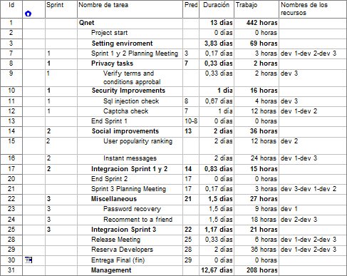
Actualización del Project (cont.)

Slide 5
Actualización del Project (cont.)
Nombres Genéricos
Se reemplazarán de acuerdo a la asignación de tareas a realizarse durante la Planning Meeting del 5/9.
Casos de Prueba
Contemplados en la tarea ‘Testing’, a cargo del equipo de managment.
Nuevos requerimientos
No se cuenta con los recursos necesarios para agregar nuevos requerimientos.

Slide 6
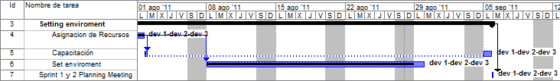
Avance de Tareas
Tareas de Programación:
Tareas de Managment:
IT Support 60%
Project Status Tracking 31%
Project Managment 15%
Reserva Manager 0%
Testing 0%
Team Meeting Planning 0%

Slide 7
Detección de Riesgos
Los programadores cambian de desktop a laptop
Los programadores tienen dificultades para hacer commit
Los programadores se retiran antes de terminar su horario
Mitigación: Advertir a los programadores que la configuración del nuevo ambiente deberá ser realizada en horario extracurricular.
Contingencia: Un miembro del equipo de managment deberá ayudar en el setup.
Mitigación: Se hará un commit junto a ellos durante la capacitación
Contingencia: Los miembros del equipo de managment ayudarán a solucionar las dificultades.
Mitigación: Los miembros del equipo de managment alternaran sus horarios entre 16 a 20 y 18 a 22.
Contingencia: Los programadores deberán completar sus tareas en horario extracurricular.

Slide 8
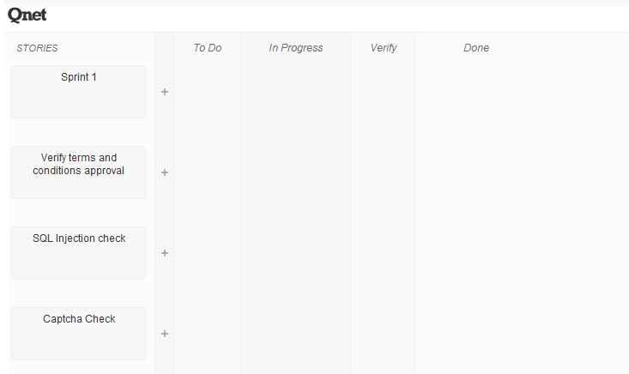
Sprint Backlog
http://scrumy.com/Qnet

Slide 9
Definición de ‘Done’
Un story en estado ‘Verify’ podrá ser pasada a ‘Done’ dadas las siguientes condiciones:
Código Completado
Tests Completados
Aprobación satisfactoria del Scrum Master o persona delegada por este.
Esta definición se comunicará verbalmente a los programadores.

Slide 10
Herramienta de Gestión de Fallas
Google Code Issues
http://code.google.com/p/qnet-ua2011/issues/list

Slide 11
Más Información…

